Slide 1
украшение пасхальных яиц

Slide 2
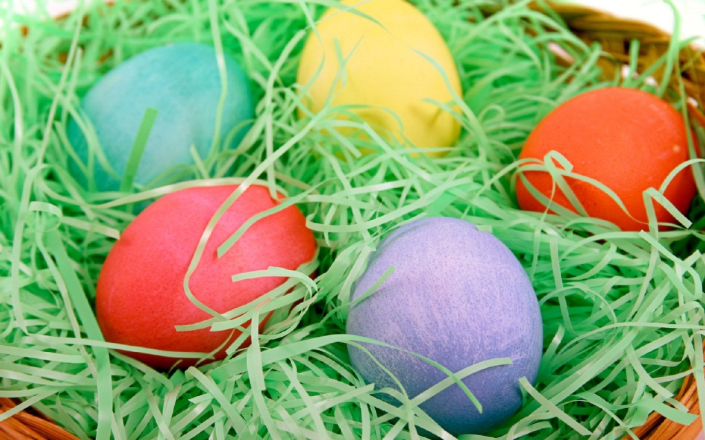
Главные пасхальные цвета
Белый, желтый, золотой - цвета Духовности, Света Небесного, Чистоты;
Зеленый - цвет Надежды;
Голубой и синий - цвета Неба, Веры, Верности;
Красный - цвет Крови Христа, Воскрешения, Жизни, Возрождения.

Slide 3
Виды росписи пасхального яйца
Крашенка
Крапанка
Драпанка
Писанка

Slide 4
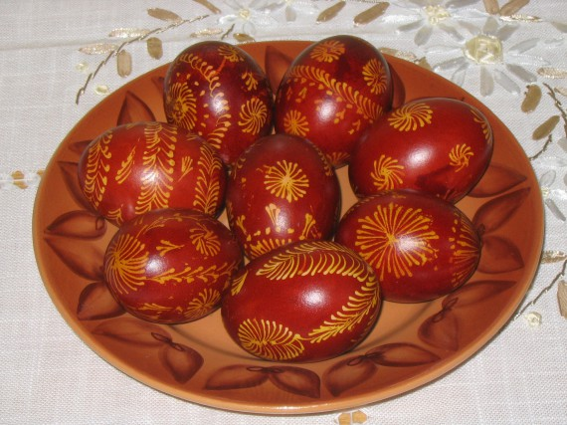
Крашенка
- от слова «красить». Первоначально яйца были красного цвета. Краску получали из луковой шелухи. Цвет будущей крашенки зависит только от лука и времени, которое яйцо проведет в этом красителе.
Раньше наши прабабушки красили яйца по-особому: обматывали их сухими листьями дуба, березы, крапивы, перевязывали нитками и варили. Получались красивые «мраморные» яйца.

Slide 5
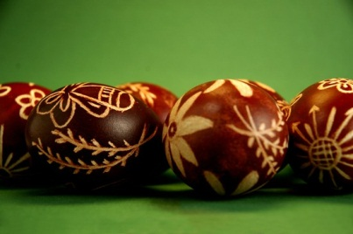
Драпанки
- для драпанки лучше брать яйца коричневого оттенка. Скорлупа таких яиц прочнее, чем белых. Сначала яйца варят, затем красят в какой-нибудь цвет потемнее, потом сушат. Узор наносят на скорлупу острым предметом – ножом, шилом, ножницами, толстой иглой.

Slide 6
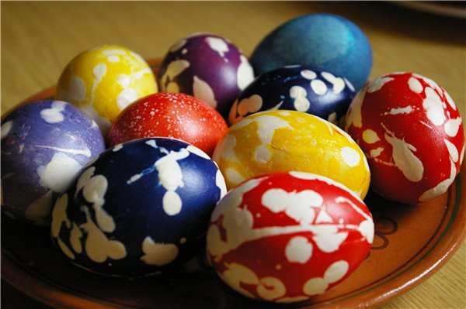
Крапанка
– от слова «крапать», покрывать каплями. Сначала яйцо красят одним цветом, затем, когда оно высохнет и остынет, на него наносят капли горячего воска. Как только воск остынет, яйцо опускают в раствор другого цвета. После высыхания краски яйцо опускают в горячую воду. Воск тает, и выходит очень забавное яйцо.

Slide 7
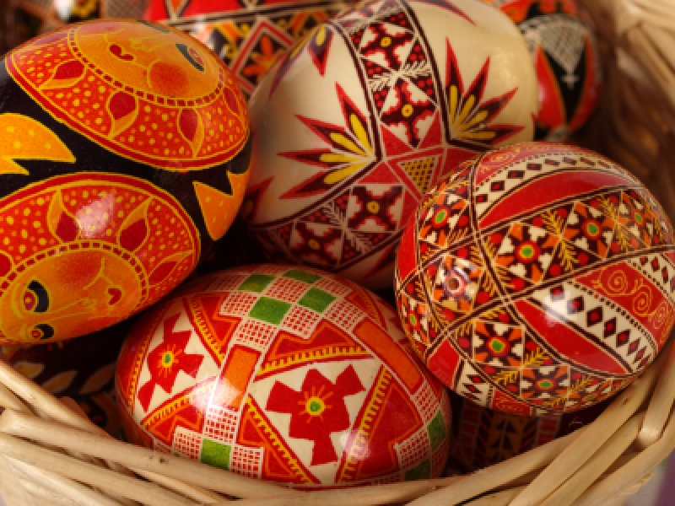
Писанка
В быту писанки выполняли роль оберега: от грозы и пожара держали пасхальную писанку на божнице или на чердаке. Для рисунка писанки используют элементы растительного и животного орнамента, геометрические фигуры. Чтобы писанки, крашенки сияли, их смазывают жиром или растительным маслом.

